Slide 1


Slide 2
Capítulo 5. Variables aleatorias discretas y Distribuciones de Probabilidad

Slide 3
Principales Distribuciones Discretas
En lo que sigue del curso, estudiaremos algunas de las distribuciones de variables discretas más comunes:
Bernouilli Be(p)
Binomial B(n,p)
X tiene distribución
de probabilidad
Poisson P(λ)
Binomial Negativa
BN(n,p)
Geométrica G(p)
Hipergeométrica
H(N,D,n)

Slide 4
Principales Distribuciones Discretas
En lo que sigue del curso, estudiaremos algunas de las distribuciones de variables discretas mas comunes:
X tiene distribución
de probabilidad
Bernouilli Be(p)

Slide 5
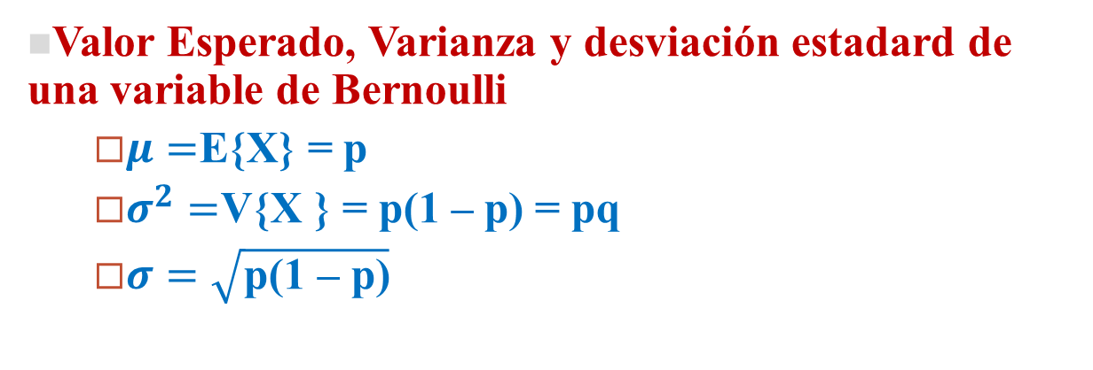
Distribución de Bernouilli Be(p)
Una variable aleatoria X tiene distribución de probabilidad de Bernoulli si únicamente puede tomar dos valores {0, 1} = {“fracaso”, “éxito”}, y se define:
P{X = 1} = p
P{X = 0} = 1 - p = q
Valor Esperado, Varianza y desviación estadard de una variable de Bernoulli
$μ=$E{X} = p
$σ^{2}=$V{X } = p(1 – p) = pq
$σ=\sqrt{\text{p}\text{(1 – }\text{p}\text{)}}$

Slide 6
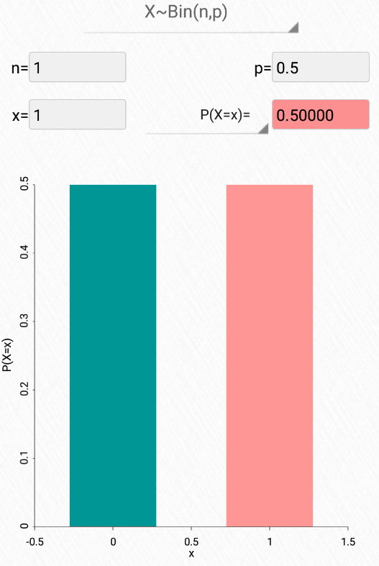
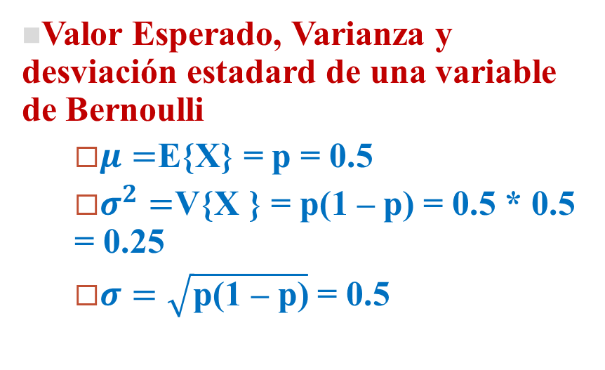
Distribución de Bernouilli Be(p)
Ejemplo: Sea X = # de caras en el lanzamiento de una moneda
X | 0 | 1
P{X=x} | 0.5 | 0.5
Valor Esperado, Varianza y desviación estadard de una variable de Bernoulli
$μ=$E{X} = p = 0.5
$σ^{2}=$V{X } = p(1 – p) = 0.5 * 0.5 = 0.25
$σ=\sqrt{\text{p}\text{(1 – }\text{p}\text{)}}$ = 0.5

Slide 7
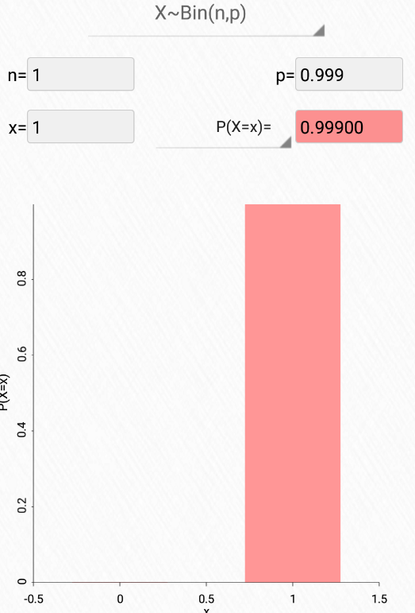
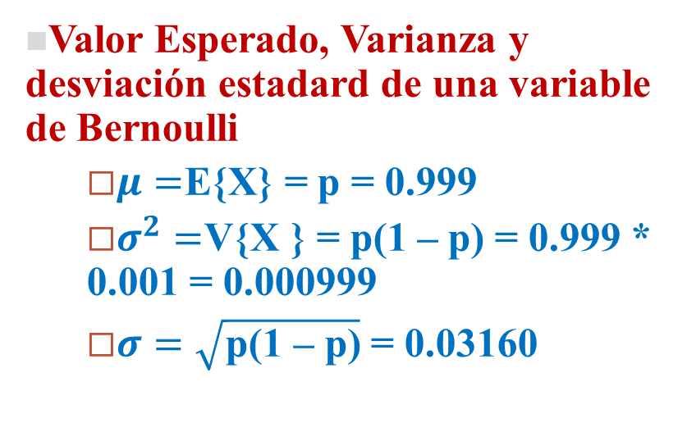
Distribución de Bernouilli Be(p)
Ejemplo: Sea X = # condición de salud de una persona elegida al azar.
X | 0 = enferma | 1 = saludable
P{X=x} | 0.001 | 0.999
Valor Esperado, Varianza y desviación estadard de una variable de Bernoulli
$μ=$E{X} = p = 0.999
$σ^{2}=$V{X } = p(1 – p) = 0.999 * 0.001 = 0.000999
$σ=\sqrt{\text{p}\text{(1 – }\text{p}\text{)}}$ = 0.03160

Slide 8
Principales Distribuciones Discretas
En lo que sigue del curso, estudiaremos algunas de las distribuciones de variables discretas mas comunes:
X tiene distribución
de probabilidad
Binomial B(n,p)

Slide 9
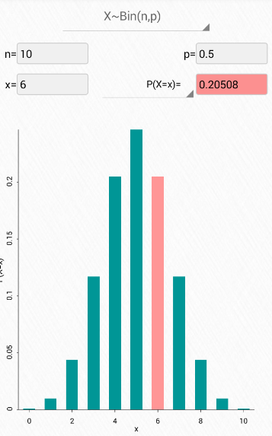
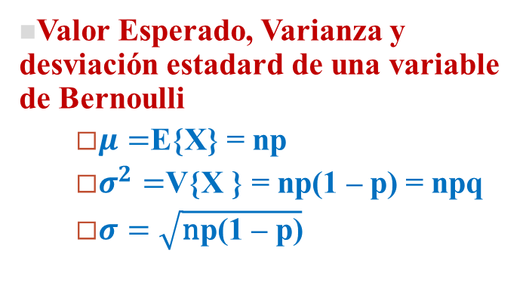
Distribución Binomial B(n,p)
Una variable aleatoria X tiene distribución binomial si cuenta éxitos en n ensayos de Bernoulli independientes con probabilidad de éxito p constante en cada ensayo y se denota por X ≈ B(n,p)
La distribución de probabilidad de X = # de éxitos en n ensayos, viene dado por:
Valor Esperado, Varianza y desviación estadard de una variable de Bernoulli
$μ=$E{X} = np
$σ^{2}=$V{X } = np(1 – p) = npq
$σ=\sqrt{\text{n}\text{p}\text{(1 – }\text{p}\text{)}}$

Slide 10
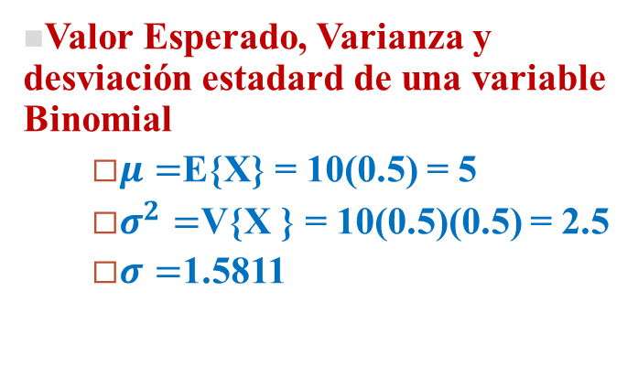
Ejemplo: Distribución Binomial B(n,p)
¿Cuál es la probabilidad de obtener 6 caras al lanzar una moneda 10 veces?
La distribución de probabilidad de X = # de caras en 10 lanzamientos, viene dado por:
20.5% de probabilidad de obtener 6 caras al lanzar 10 veces una moneda
Valor Esperado, Varianza y desviación estadard de una variable Binomial
$μ=$E{X} = 10(0.5) = 5
$σ^{2}=$V{X } = 10(0.5)(0.5) = 2.5
$σ=$1.5811

Slide 11
Ejemplo: Distribución Binomial B(n,p)
La última novela de un autor ha tenido un gran éxito, hasta el punto de que el 80% de los lectores ya la han leído. Un grupo de 5 amigos son aficionados a lectura. ¿Cuál es la probabilidad…?
A). ¿…de que en el grupo hayan leído la novela 3 personas?
B). ¿cómo máximo 3 hayan leído la novela?
C). ¿… entre dos y cuatro personas inclusive hayan leído la novela?
D). ¿… mínimo 5 personas hayan leído la novela de entre 10 aficionados?
E). De 100 aficionados a la lectura, ¿Cuántas personas se esperan lean la novela?

Slide 12
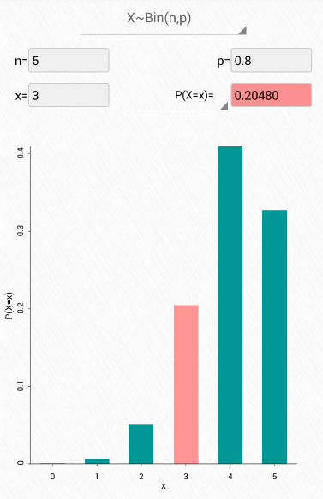
Ejemplo: Distribución Binomial B(n,p)
La distribución de probabilidad de X = # de aficionados a la lectura que han leído el libro, viene dado por:
X≈ B(n,p) con
A). ¿…de que en el grupo hayan leído la novela 3 personas?

Slide 13
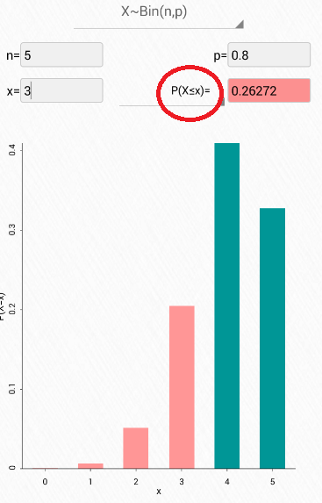
Ejemplo: Distribución Binomial B(n,p)
La distribución de probabilidad de X = # de aficionados a la lectura que han leído el libro, viene dado por:
X≈ B(n,p) con
B). ¿cómo máximo 3 hayan leído la novela?
=
0.00640
0.05120
+
0.2048
0.00032
+
+
=
0.2672

Slide 14
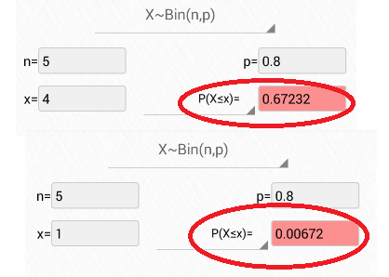
Ejemplo: Distribución Binomial B(n,p)
La distribución de probabilidad de X = # de aficionados a la lectura que han leído el libro, viene dado por:
> sum(dbinom(2:4,5,0.8))
[1] 0.6656
X≈ B(n,p) con
C). ¿… entre dos y cuatro personas inclusive hayan leído la novela?
=
0.05120
+
+
0.2048
0.4096
0,6656
=

Slide 15
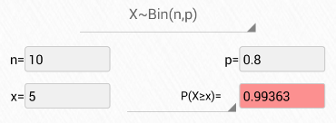
Ejemplo: Distribución Binomial B(n,p)
La distribución de probabilidad de X = # de aficionados a la lectura que han leído el libro, viene dado por:
X≈ B(n,p) con
D). ¿… mínimo 5 personas hayan leído la novela de entre 10 aficionados?
> sum(dbinom(5:10,10,0.8)) [1] 0.9936306

Slide 16
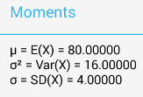
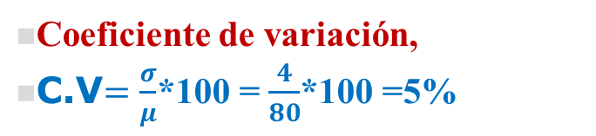
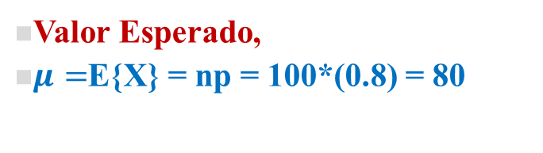
Ejemplo: Distribución Binomial B(n,p)
La distribución de probabilidad de X = # de aficionados a la lectura que han leído el libro, viene dado por:
X≈ B(n,p) con
E). De 100 aficionados a la lectura, ¿Cuántas personas se esperan lean la novela?
Valor Esperado,
$μ=$E{X} = np = 100*(0.8) = 80
Coeficiente de variación,
C.V$=\frac{σ}{μ}$*100 = $\frac{4}{80}$*100 =5%

